Slide 1
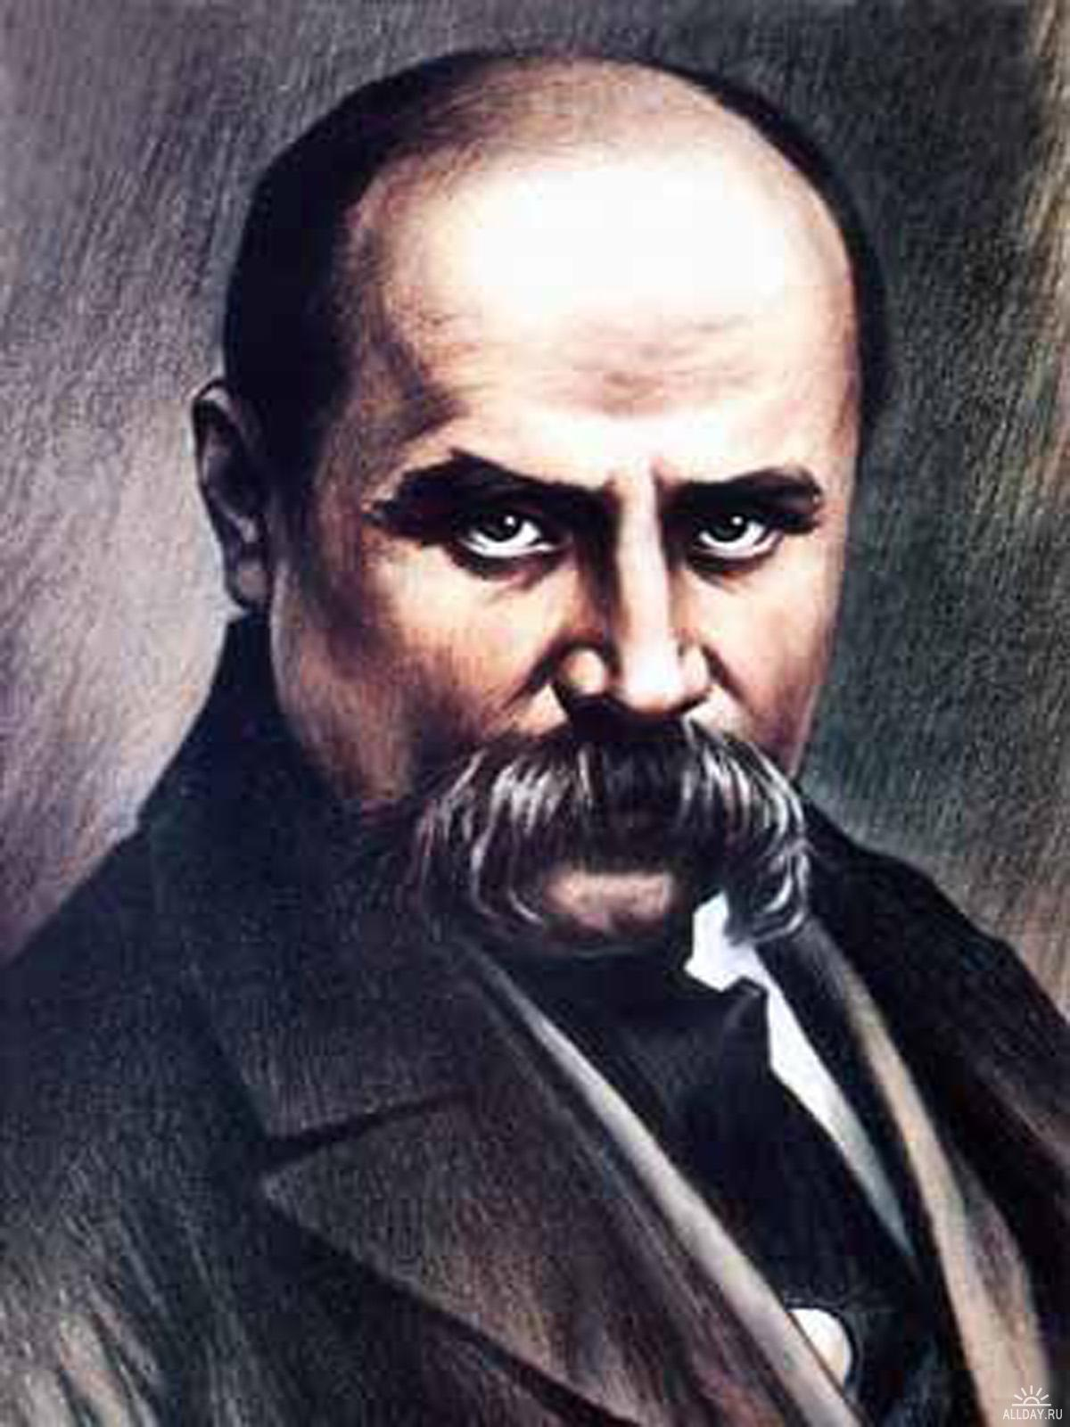
Тарас Шевченко символ українського національного відродження

Slide 2
План
1.Мета
2.Особливості українського національного відродження
3.Коротка біографія Шевченка
4.Місце Шевченка в національному відродженні
5.Політичні погляди Шевченка та твори написані з метою знищення кріпацтва
6.Шевченко основоположник української живої мови
7. Тарас Шевченко – носій української культури в світову культурну скарбницю
8.Висновок

Slide 3
Мета
Дослідити чому Шевченко став одним із символів українського національного відродження,які події з біографії зумовили до цього.
«...він співець і пророк, що передавав голос свого народу, він духовний батько відродження української нації». Дж. Грабович

Slide 4
Особливісті національного українського відродження
Особливість національно-визвольного руху в Україні першої половини XIX ст. було його посилення на основі дворянських культурних традицій. Саме прогресивна частина дворянства в даний історичний період відігравала активну роль у формуванні національної свідомості. Друга особливість полягала в тому, що конституювання української нації відбувалося у складі багатонаціональних держав за відсутності власної державності та в умовах політичного, національного і соціального гноблення народних мас з боку феодально-кріпосницької Росії і Австро-Угорської імперії. Внаслідок цього на українських землях боротьба за національний розвиток та зміцнення національної культури зливалась з боротьбою проти соціального гніту й феодального ладу.

Slide 5
Водночас певний вплив на політичний світогляд передових представників інтелігенції України справляли ідеї польського і російського визвольних рухів (зокрема декабристів, союзу польського народу) щодо шляхів розв'язання національних проблем та майбутнього державного ладу.
Для більшості народів, що переживали процес формування нації в умовах відсутності політичного суверенітету, важливу роль у справі збереження й розвитку національної свідомості відігравали фольклор, література, історична наука. У вітчизняній історії представники інтелектуального середовища шукали відповідь на злободенні політичні питання, прагнули визначити перспективу, знайти пояснення подіям сьогодення і майбутнього.

Slide 6
Коротка біографія Шевченка
Символом українського національного руху на всі часи судилося стати Тарасові Шевченку (1814—1861). Він народився в сім'ї селянина-кріпака в с. Моринцях на Черкащині. Рано залишився сиротою. У 14 років був узятий слугою до двору поміщика Павла Енгельгардта, з яким переїхав до Вільна, а потім до Петербурга. 1832 року відданий у науку до художника Ширяєва. За кілька років клопотами Карла Брюллова, Василя Жуковського, Євгена Гребінки, Івана Сошенка Шевченка було викуплено з кріпацтва. Сталося це 1838 р. Тоді ж Шевченко вступив до імператорської Академії мистецтв, де здобув ґрунтовну освіту. Перебуваючи в Петербурзі, почав писати вірші. 1840 року вийшла друком його збірка українських поезій під назвою «Кобзар», яка принесла йому всенародне визнання. З цього ж часу Шевченко став об'єктом постійних нападок російських великодержавно-шовіністичних кіл, а почин у цій брудній справі належить «демократу» Віссаріону Бєлінському.

Slide 7
По закінченні Академії Шевченко приїхав до Києва. Тут він познайомився з провідними українськими інтелектуалами М. Максимовичем, П. Кулішем, М. Костомаровим та ін. Обіймаючи протягом 1845—1846 pp. посаду члена Київської археографічної комісії, їздив Україною (Київщина, Полтавщина, Волинь, Поділля), збирав етнографічні матеріали, історичні документи, змальовував архітектурні та археологічні пам'ятки (ці замальовки стали основою для художньої серії «Живописна Україна»). Шевченко тут і в інших творах зарекомендував себе як майстер українського образотворчого мистецтва. Страшні картини національного й соціального гніту пробудили гострий протест поета проти російського панування та кріпосництва. Національно-визвольними мотивами просякнуті поезії, що увійшли до збірки «Три літа».

Slide 8
Місце Шевченка в Українському Національному Відродженні
Великою заслугою Шевченка було те, що його творчість сприяла згуртуванню українського народу. Ненависть Шевченка до соціальної несправедливості та вболівання за волю і гідність простої людини виводилася з його селянського походження, але своїм інтелектуальним зростанням він завдячував впливам українського дворянства. Кожна з верств українського суспільства знаходила в його поезії відображення своїх інтересів. Відтак Шевченків ідеал національного й соціального визволення ґрунтувався не на ненависті й протистоянні, а на одвічних загальнолюдських цінностях добра, справедливості, милосердя.
Геніальна творчість Шевченка та його мученицьке життя зробили поета одним із найпотужніших символів українського національного відродження.

Slide 9
Політичні погляди Шевченка
Українські дослідники творчості Кобзаря підкреслювали насамперед його національно-політичні погляди,що найяскравіше просліджувалися в таких творах поета, як «Гайдамаки», «Гамалія», «Сон», «Кавказ», «Заповіт» та ін.
Т. Шевченко активно виступав за об'єднання слов'ян, проте він негативно ставився до самодержавної Росії, як демократ, що вбачав у царях головних винуватців закріпачення українських селян; як федераліст, що ненавидів централізм; як політичний радикал і республіканець, що був ворогом монархіїта самодержавства взагалі. Він виступав як український патріот, який бачив, що не лише російський уряд, a і російська суспільність допускає знищення української національної самостійності, державності, культури.

Slide 10
Основоположення української мови
Шевченко відіграв важливу історичну роль у розвитку української літературної мови. Він установив ту структуру української літературної мови, яка збереглась у всьому істотному як основа сучасної мови, тобто розвинув і утвердив певний склад словника і граматичний лад української мови, які стали нормою і зразком для письменників, преси, театру тощо
Народнорозмовна основа поезії Т. Шевченка незаперечна. У ній органічно злилися пісенний фольклор і усна оповідь, доповнені всім тим, що збереглося від давніх мов, уживаних в Україні-Русі.
Попередники Шевченка в українській літературі, починаючи з Котляревського. Використовували в своїх творах живу народну українську мову, а також скарби усної народної творчості, але це використання було ще обмеженим, відповідно до не досить широких тем і літературного стилю цих письменників. Крім того, вони ще не позбулися діалектних, вузькомісцевих елементів.

Slide 11
Тарас Шевченко - носій української культури в світову культурну скарбницю
«Кобзар» знаменував собою демократизацію світової літератури, бо з його сторінок чи не вперше заговорили цілі соціальні материки, які залишалися невідомими для елітарної культури — і це було одкровенням.
Не дивно, що твори Кобзаря перекладені всіма слов'янськими мовами, а також грузинською, вірменською, казахською, узбецькою, німецькою, англійською французькою, датською, новогрецькою, іспанською, хінді, японською, в'єтнамською, корейською, румунською, італійською, угорською, малайською, бенгальською та багатьма іншими мовами.
Про все більшу світову славу великого Кобзаря свідчать пам'ятники, встановлені в різних країнах світу: у Палермо (Канада), Бухаресті, Вашингтоні, Нью-Йорку, Парижі тощо.

Slide 12
Висновки
«...він співець і пророк, що передавав голос свого народу, він духовний батько відродження української нації». Дж. Грабович
Отже,своєю презентацією ми довели що Шенченко не лише являється символом українського відродження ,але символом чесності, правди і безстрашності. Вся його творчість зігріта гарячою любов'ю до Батьківщини, пройнята священною ненавистю до ворогів і гнобителів народу. Його думи, його пісні, його полум'яний гнів, його боротьба за світлу долю трудового люду були думами, піснями, гнівом і боротьбою мільйонів.
Поезію Шевченка люблять усі народи. Це поет, який віддав свої сили боротьбі за визволення рідної України від соціального і національного гніту.
Вже 200 років пройшло як перестало битися благородне, мужнє серце геніального поета-революціонера Тараса Григоровича Шевченка. Але світлий образ великого Кобзаря - безсмертний, як і сам народ, що породив його. Вічно нетлінна творчість геніального сина України жива так як і безсмертна сила його таланту, проникливість і глибина його думки, мужність і ніжність його лірики.

